Slide 1
第4章 Java语言基础类
电子科技大学中山学院 计算机学院 彭政

Slide 2
本章学习目标
1
Java API
2
始祖类
3
字符串类
4
包装器类

Slide 3
本章学习目标
5
数学类
6
随机数类
7
日期类
8
扫描器类

Slide 4
Java API
API是“Application Programming Interface”的缩写，意思是：应用程序编程接口，Java API其实就是指Java类库。
开发Java应用程序，肯定要使用他人提供的Java类库，特别是一些Java编程基础类。
要使用他人设计实现的某个类，就需要知道这个类的定义，包括：包名、类名、成员变量、成员方法、访问权限等方面，此时就需要查阅相应的API文档。查阅API文档的能力是一个程序员不可或缺的能力。

Slide 5
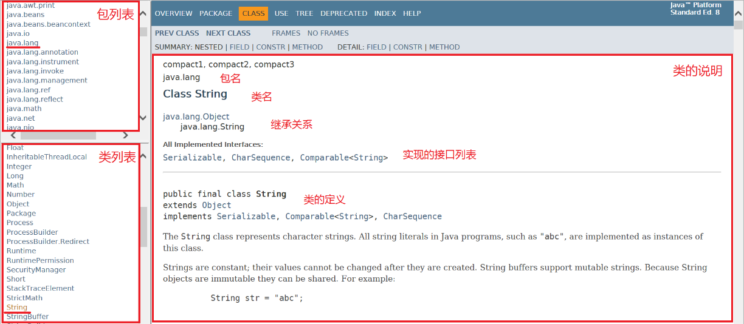
Java API
J2SE API Doc

Slide 6
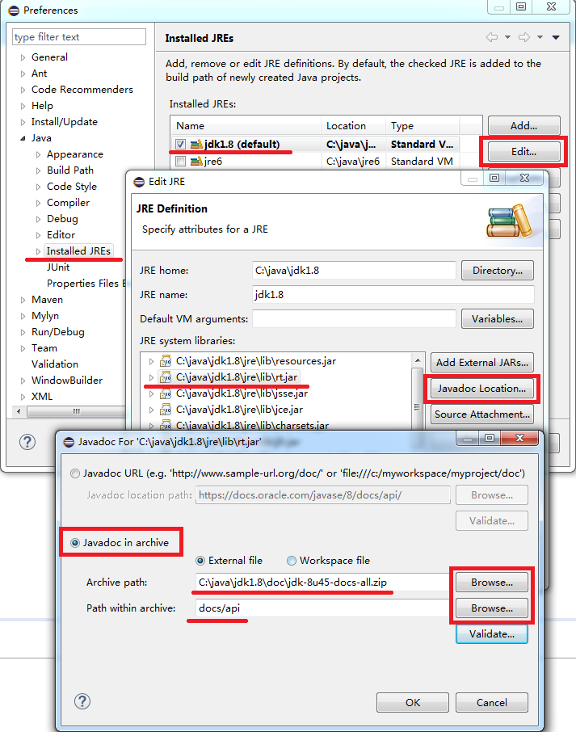
Java API
Eclipse中配置J2SE API Doc
Window -> Preference
Installed JREs
jdk1.8(default) -> Edit...
JRE system libraries -> rt.jar
Javadoc Location...
Javadoc in archive
Archive path
Path in archive
F1 : 帮助视图

Slide 7
始祖类
java.lang.Object类是所有Java类的始祖类，所有的Java类要么是直接继承Object类的，要么是间接继承Object的。
如果在一个类的定义中未使用extends关键字指明这个类的父类，则这个类的父类默认是java.lang.Object类。
public class Person {…}
等价于：
public class Person extends Object {…}

Slide 8
始祖类
既然Object类是Java类层次结构的根类，那么所有Java类就都拥有了继承自Object类的成员，所有的Java对象就都拥有Object类中定义的方法功能。
public int hashCode()：一个对象调用该方法，返回的是该对象的哈希码值，这个哈希码值是一个整数。该方法默认的实现是：将该对象在JVM中的内部地址转换成为一个整数。

Slide 9
始祖类
public String toString()：一个对象调用该方法，返回的是这个对象的字符串表示。该方法默认的实现是：返回一个字符串，字符串具体的格式是：“类名@哈希码”。
public boolean equals(Object obj)：一个对象调用该方法，返回的是表明该对象和obj对象是否“相等”的布尔值。该方法默认的实现是：只有当x和y引用的是同一个对象时，x.equals(y)的返回值才是true，也就是说，这个方法的返回值和逻辑表达式“x==y”的值是相同的。

Slide 10
始祖类
示例： TestObject.java
J2SE API中的一些类，如java.lang.String、java.util.Date等都根据自身类的特点需要，重写覆盖了继承自Object类中的某些方法。我们自己定义一个类时，也可以根据需要重写继承自Object类中的某些方法。

Slide 11
始祖类
修改示例TestObject.java
将两个name和age属性都相同的Person对象看成是“相等”，并且需要将Person对象的字符串表示设为“xx的年龄是xx”。
Person类就需要重写equals方法和toString方法，而且重写了equals方法，那么也要尽量重写hashCode方法，因为要维护hashCode方法的常规协定：如果两个对象“相等”，那么这两个对象的哈希码也一定要相等。

Slide 12
始祖类
示例说明： TestObject.java
@Override：是一个“注解”，目的是告诉编译器，下面这个方法是一个重写的方法。
if (!(obj instanceof Person))：判断两个对象是否相等，首先要先判断这两个对象是不是同一种类型的对象，如果obj引用的对象不是Person类或者其子类的对象，那就返回false。
Person p = (Person) obj：因为equals方法的形参obj是Object类型的，所以在比较这两个对象的name和age属性之前，需要将obj转型为Person类型的。

Slide 13
始祖类
示例说明： TestObject.java
return p.name.equals(this.name) && p.age == this.age：只有当两个对象的属性name和age的值相等时，才认为这两个对象是相等的，才返回true。
return this.name.hashCode() + 11 * age：因为如果两个对象“相等”，那么这两个对象的哈希码也一定要相等，哈希码的计算需要依据equals方法中比较两个对象是否相等时所用到的属性，计算哈希码的公式可以使用这些属性线性组合：属性1的int形式+ C1*属性2的int形式 + C2*属性3的int形式 + .....。

Slide 14
Thank You !
电子科技大学中山学院 计算机学院 彭政

